Slide 1
Mercoflux
Seu mercado em movimento
Sprint 3

Slide 2

Equipe
Agda Sayuri Sato Taniguchi - 02221020
Felipe Corrêa de Lima - 02221010
Guilherme Henrique Angelo Dias - 02221050
Marco Antonio Souza Magalhães - 02221044
Pedro Alberani dos Santos - 02221066
Victor Hugo Marques - 02221038

Slide 3
Desafios
1
Como o layout influencia nas compras dos clientes?
2
Como descobrir o melhor posicionamento de displays para a obtenção de lucro?

Slide 4



Contexto
91.351
R$554 bilhões
7,5%
supermercados no Brasil
faturados em 2020
do PIB brasileiro

Slide 5
Proposta de solução
Analisar o fluxo de clientes nos corredores através de sensores de aproximação

Slide 6
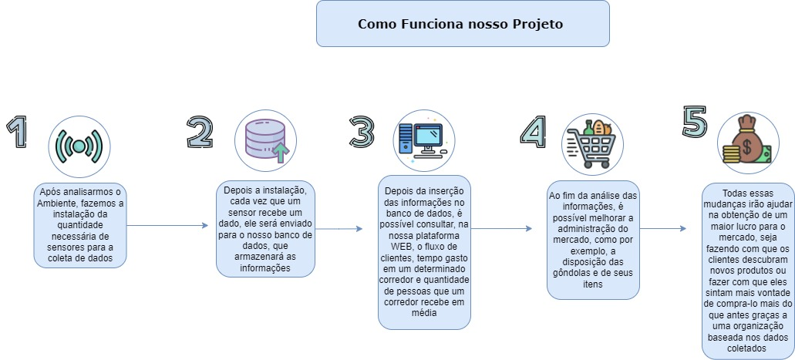

Slide 7
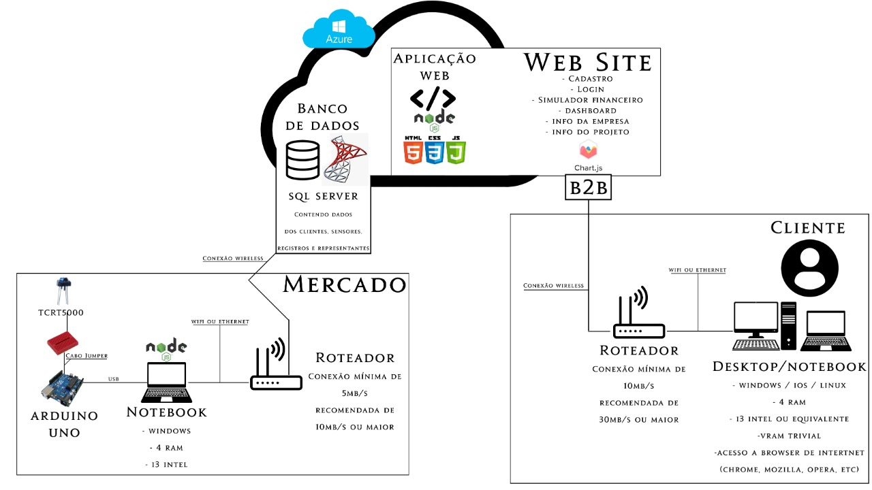

Slide 8
Site institucional

Slide 9
Manual de instalação

Slide 10
Processo de atendimento e suporte

Slide 11
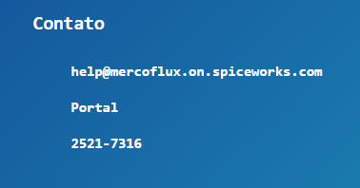

Slide 12
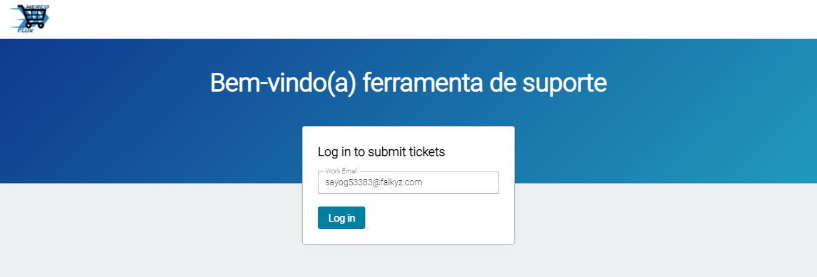

Slide 13
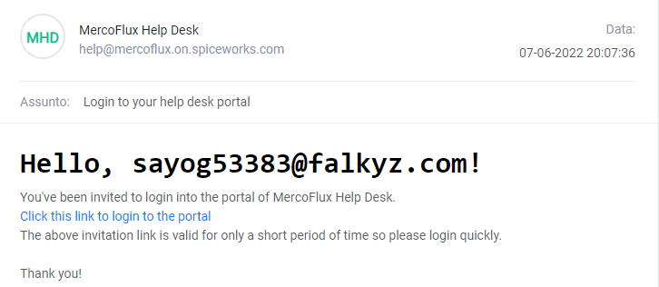

Slide 14
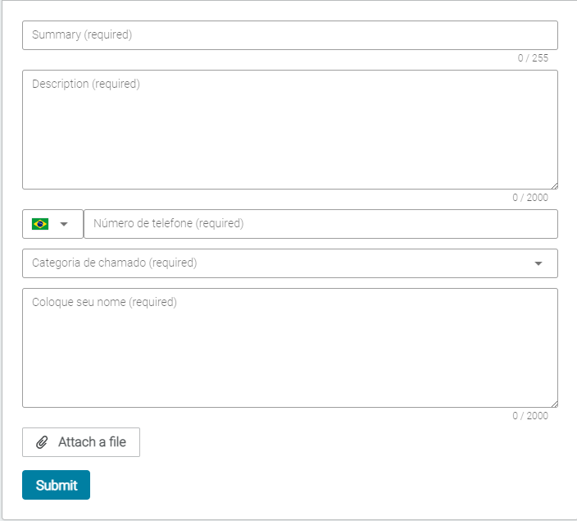

Slide 15
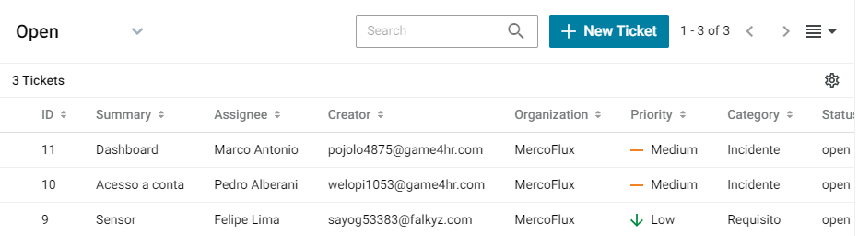

Slide 16
Aprendizados
1
Trabalho em equipe
2
Competências técnicas
3
Comunicação

Slide 17
Agradecimentos

